Slide 1

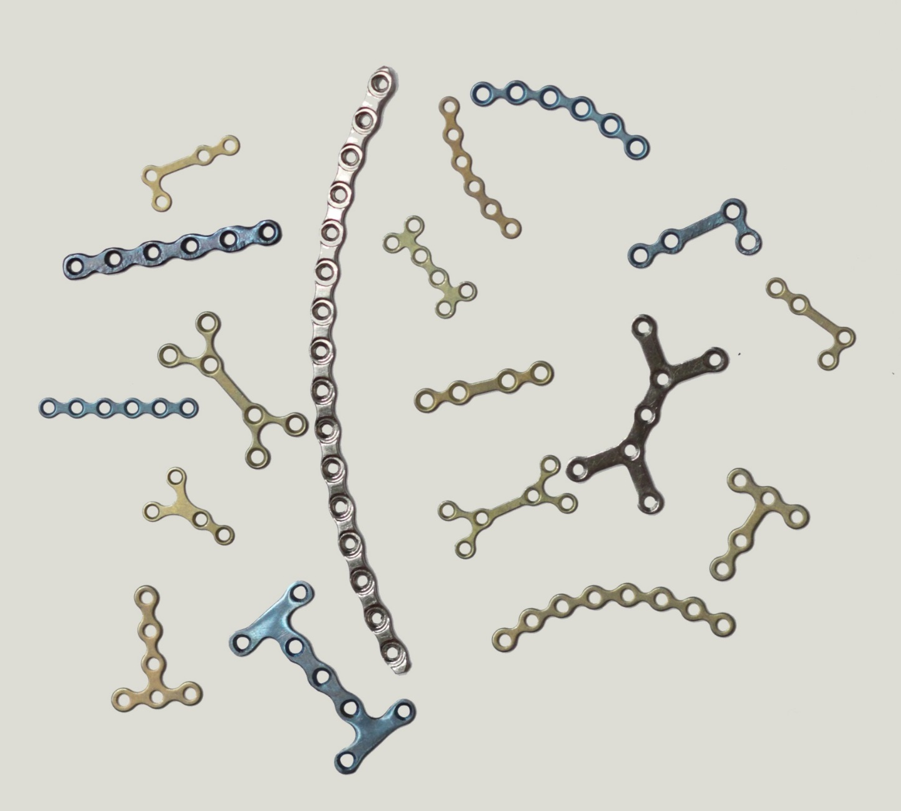
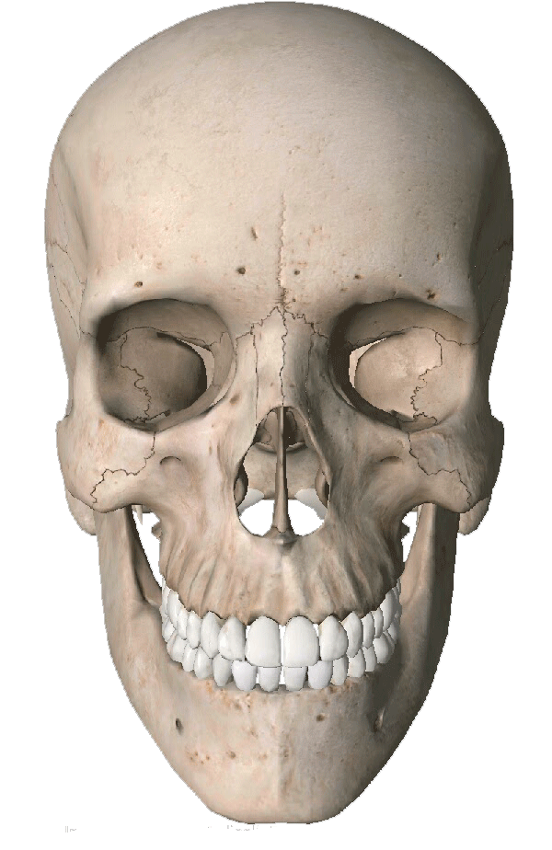
OSTTITAN implantate
СОВРЕМЕННЫЕ ТЕХНОЛОГИИ МЕТАЛЛООБРАБОТКИ
В ОБЛАСТИ ОСТЕОСИНТЕЗА
2012

Slide 2
OSTTITAN implantate
Ост-Титан является производителем имплантатов для остеосинтеза в травматологии и ортопедии.
Основой является титан соответствующий европейским стандартам. Имплантаты отвечают самым высоким техническим требованиям в травматологии и ортопедии.
Основные направления
Накостный остеосинтез
Внутрикостный остеосинтез
Продукция включает в себя как стандартный перечень пластин и винтов, так и предизогнутые пластины с угловой стабильностью и полиаксиальным блокированием винтов в пластине.
Россия, МО, г.Серпухов
тел.: +7 495 744-65-98
e-mail: osttitan@gmail.com
web: www.osttitan.com
2012

Slide 3
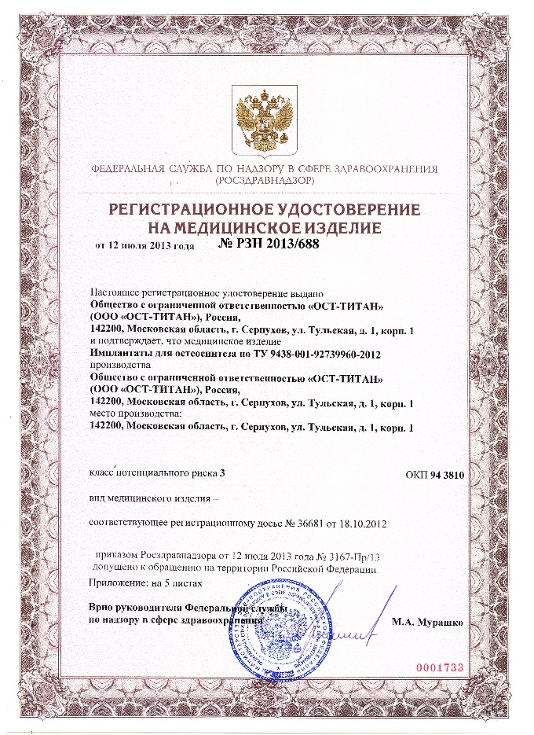
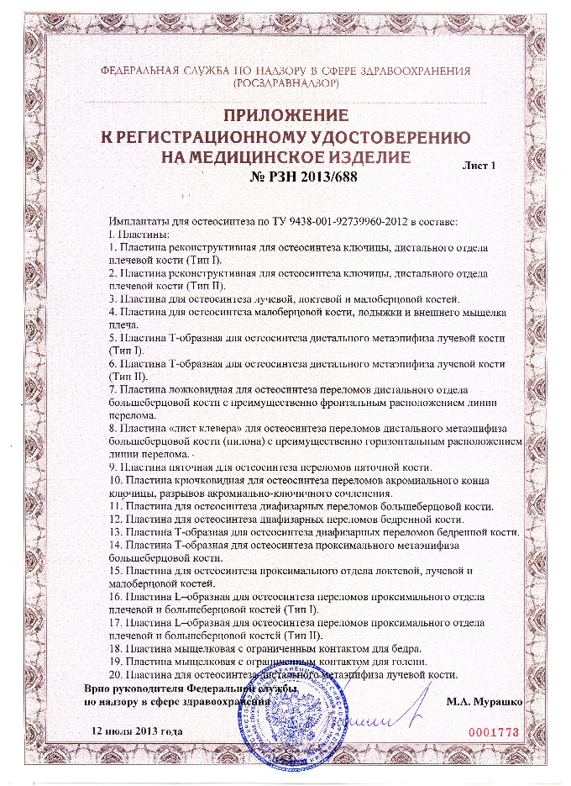
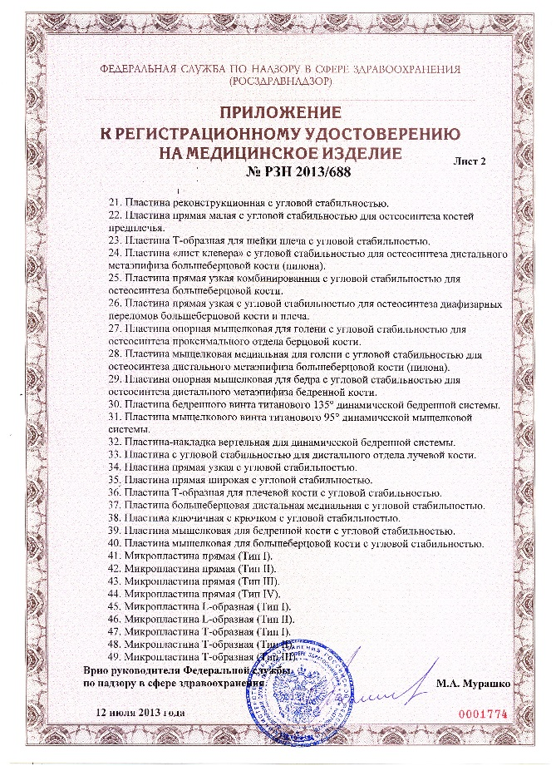
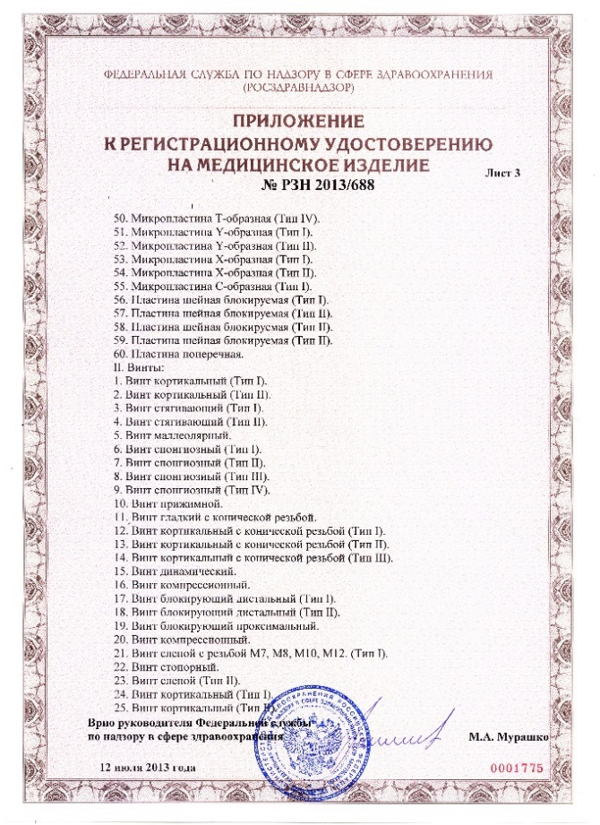
OSTTITAN implantate
2012

Slide 4
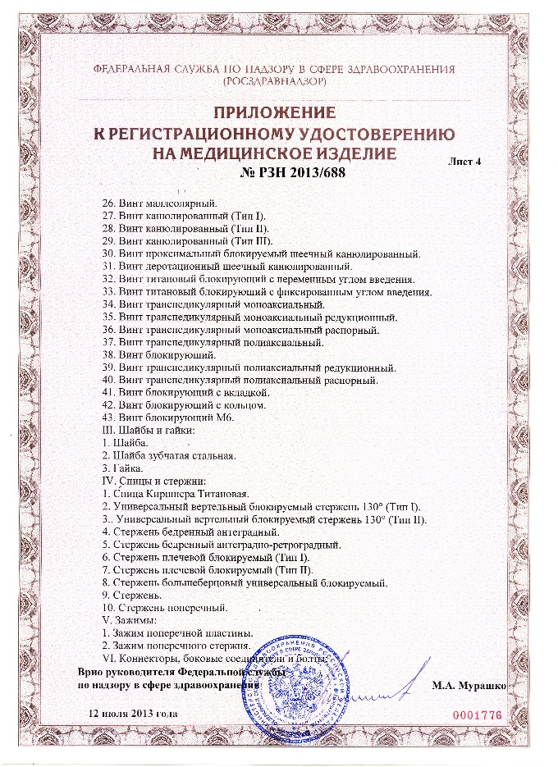
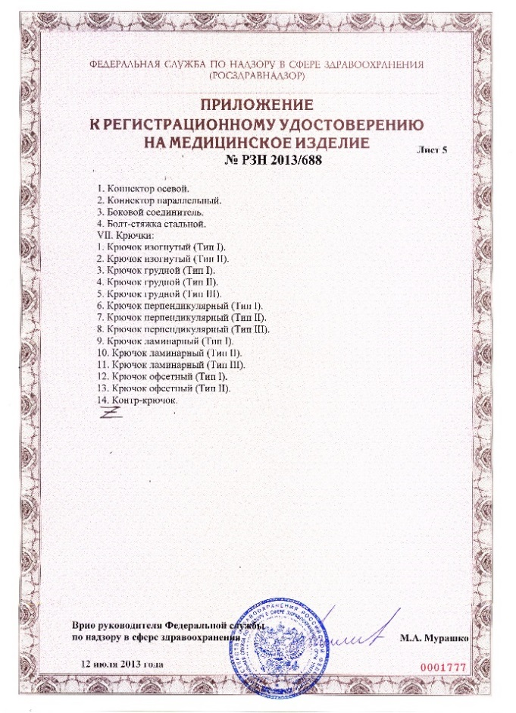
OSTTITAN implantate
2012

Slide 5
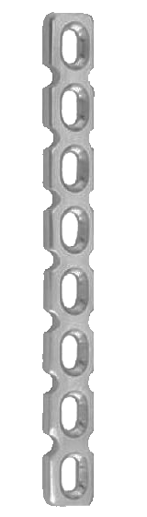
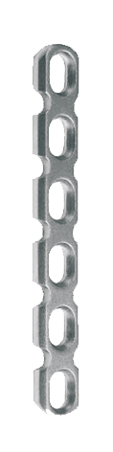
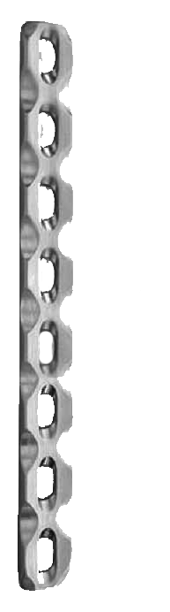
OSTTITAN implantate
Пластины
Пластина реконструктивная (Тип I)
Артикул |  | Толщина, мм | Отверстия, кол-во | Длина, мм
01.34.06 |  | 2,5 | 6 | 72
01.34.07 |  | 2,5 | 7 | 84
01.34.08 |  | 2,5 | 8 | 96
01.34.09 |  | 2,5 | 9 | 108
01.34.10 |  | 2,5 | 10 | 120
01.34.11 |  | 2,5 | 11 | 132
01.34.12 |  | 2,5 | 12 | 144
01.34.14 |  | 2,5 | 14 | 168
01.34.16 |  | 2,5 | 16 | 192
01.34.24 |  | 2,5 | 24 | 274
Материал – Титан Толщина пластины – 2,5 - 3,2 мм
Пластина реконструктивная (Тип II)
Артикул |  | Толщина, мм | Отверстия, кол-во | Длина, мм
01.362.06 |  | 2,5 | 6 | 72
01.362.07 |  | 2,5 | 7 | 84
01.362.08 |  | 2,5 | 8 | 96
01.362.09 |  | 2,5 | 9 | 108
01.362.10 |  | 2,5 | 10 | 120
01.362.11 |  | 2,5 | 11 | 132
01.362.12 |  | 2,5 | 12 | 144
01.362.14 |  | 2,5 | 14 | 168
01.362.16 |  | 2,5 | 16 | 192
01.362.24 |  | 2,5 | 24 | 274
Материал – Титан Толщина пластины – 2,5 - 3,2 мм
Пластина для остеосинтеза лучевой, локтевой и малоберцовой костей
Артикул |  | Толщина, мм | Отверстия, кол-во | Длина, мм
01.3142.05 |  | 3,0 | 5 | 64
01.3142.06 |  | 3,0 | 6 | 77
01.3142.07 |  | 3,0 | 7 | 90
01.3142.08 |  | 3,0 | 8 | 103
01.3142.09 |  | 3,0 | 9 | 116
01.3142.10 |  | 3,0 | 10 | 129
01.3142.11 |  | 3,0 | 11 | 142
01.3142.12 |  | 3,0 | 12 | 155
Материал – Титан Толщина пластины – 3,0 - 4,5 мм
1

Slide 6
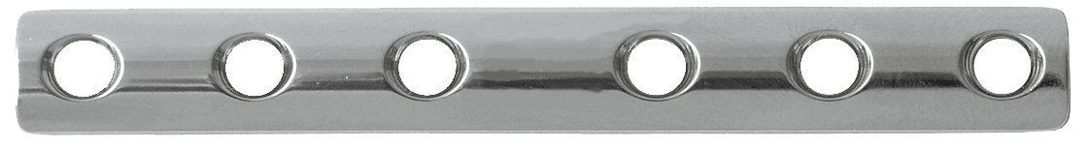
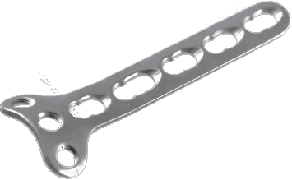
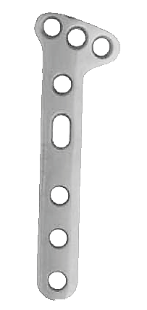
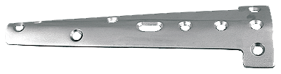
OSTTITAN implantate
Пластины
Пластина для остеосинтеза малоберцовой кости, лодыжки и внешнего мыщелка плеча
Артикул |  | Толщина, мм | Отверстия, кол-во | Длина, мм
01.38.04 |  | 1,0 | 4 | 54
01.38.05 |  | 1,0 | 5 | 68
01.38.06 |  | 1,0 | 6 | 82
01.38.07 |  | 1,0 | 7 | 96
01.38.08 |  | 1,0 | 8 | 110
01.38.09 |  | 1,0 | 9 | 124
01.38.10 |  | 1,0 | 10 | 138
01.38.11 |  | 1,0 | 11 | 152
01.38.12 |  | 1,0 | 12 | 166
Материал – Титан Толщина пластины – 1,0 - 2,5 мм
Пластина Т-образная (Тип I)
Артикул |  | Толщина, мм | Отверстия, кол-во | Длина, мм
01.365.03 |  | 1,5 | 3 | 50
01.365.04 |  | 1,5 | 4 | 62
01.365.05 |  | 1,5 | 5 | 74
01.365.06 |  | 1,5 | 6 | 86
Материал – Титан Толщина пластины – 1,5 - 2,5 мм
Пластина Т-образная (Тип II)
Артикул левая | Артикул правая | Толщина, мм | Отверстия, кол-во | Длина, мм
01.367.03 | 01.3067.03.3 | 1,5 | 3 | 52
01.367.04 | 01.3067.04.4 | 1,5 | 4 | 63
01.367.05 | 01.3067.05.5 | 1,5 | 5 | 74
Материал – Титан Толщина пластины – 1,5 - 2,5 мм
Пластина ложковидная
Артикул |  | Толщина, мм | Отверстия, кол-во | Длина, мм
01.361.05 |  | 1,5 | 5 | 80
01.361.06 |  | 1,5 | 6 | 100
01.361.07 |  | 1,5 | 7 | 120
Материал – Титан Толщина пластины – 1,5 - 2,5 мм
2

Slide 7
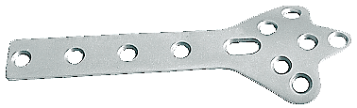
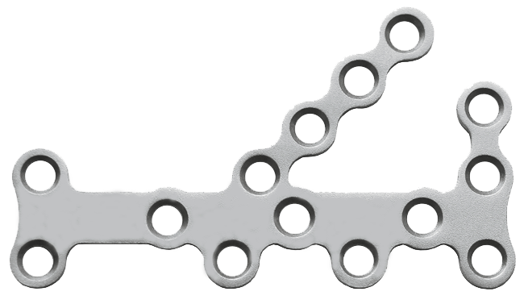
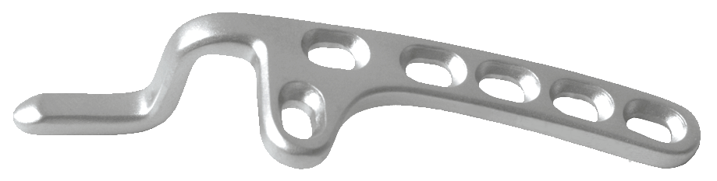
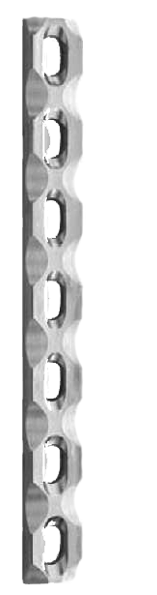
OSTTITAN implantate
Пластины
Пластина «лист клевера»
Артикул |  | Толщина, мм | Отверстия, кол-во | Длина, мм
01.363.04 |  | 1,5 | 4 | 89
01.363.05 |  | 1,5 | 5 | 104
01.363.06 |  | 1,5 | 6 | 119
01.363.07 |  | 1,5 | 7 | 134
01.363.08 |  | 1,5 | 8 | 149
01.363.09 |  | 1,5 | 9 | 164
Материал – Титан Толщина пластины – 1,5 мм
Пластина пяточная
Артикул левая | Артикул правая | Толщина, мм | Отверстия, кол-во
01.315.08 | 01.315.08.8 | 1,5 | 8
01.315.10 | 01.315.10.10 | 1,5 | 10
01.315.12 | 01.315.12.12 | 1,5 | 12
01.315.14 | 01.315.14.14 | 1,5 | 14
01.315.16 | 01.315.16.16 | 1,5 | 16
01.315.18 | 01.315.18.18 | 1,5 | 18
Материал – Титан Толщина пластины – 1,5 мм
Пластина крючковидная
Артикул левая | Артикул правая | Толщина, мм | Отверстия, кол-во
01.314.03 | 01.314.03.3 | 2,5 | 3
01.314.04 | 01.314.04.4 | 2,5 | 4
01.314.05 | 01.314.05.5 | 2,5 | 5
01.314.06 | 01.314.06.6 | 2,5 | 6
01.314.07 | 01.314.07.7 | 2,5 | 7
01.314.08 | 01.314.08.8 | 2,5 | 8
Материал – Титан Толщина пластины – 2,5 - 3,5 мм
Пластина для остеосинтеза диафизарных переломов большеберцовой кости
Артикул |  | Толщина, мм | Отверстия, кол-во | Длина, мм
01.3141.06 |  | 4,2 | 6 | 106
01.3141.07 |  | 4,2 | 7 | 124
01.3141.08 |  | 4,2 | 8 | 142
01.3141.09 |  | 4,2 | 9 | 160
01.3141.10 |  | 4,2 | 10 | 178
01.3141.11 |  | 4,2 | 11 | 196
01.3141.12 |  | 4,2 | 12 | 214
01.3141.13 |  | 4,2 | 13 | 232
01.3141.14 |  | 4,2 | 14 | 250
Материал – Титан Толщина пластины – 4,2 мм
3

Slide 8
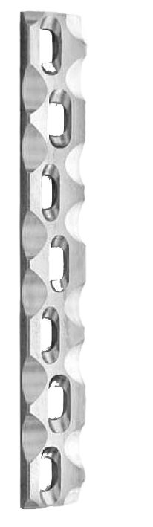
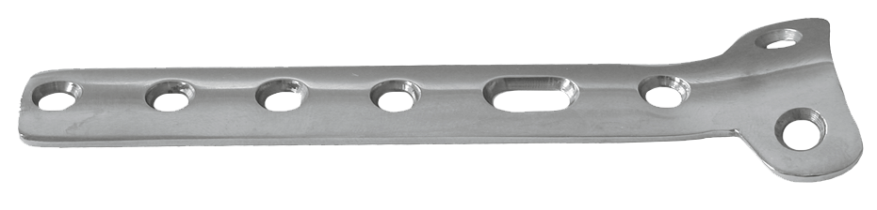
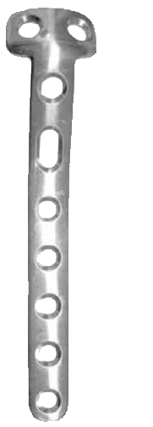

OSTTITAN implantate
Пластины
Пластина для остеосинтеза диафизарных переломов бедренной кости
Артикул |  | Толщина, мм | Отверстия, кол-во | Длина, мм
01.3140.06 |  | 5,2 | 6 | 106
01.3140.07 |  | 5,2 | 7 | 124
01.3140.08 |  | 5,2 | 8 | 142
01.3140.09 |  | 5,2 | 9 | 160
01.3140.10 |  | 5,2 | 10 | 178
01.3140.11 |  | 5,2 | 11 | 196
01.3140.12 |  | 5,2 | 12 | 214
01.3140.13 |  | 5,2 | 13 | 232
01.3140.14 |  | 5,2 | 14 | 250
Материал – Титан Толщина пластины – 5,2 мм
Пластина Т-образная для остеосинтеза диафизарных переломов бедренной кости
Артикул |  | Толщина, мм | Отверстия, кол-во | Длина, мм
01.356.04 |  | 2,0 | 4 | 84
01.356.05 |  | 2,0 | 5 | 100
01.356.06 |  | 2,0 | 6 | 116
01.356.07 |  | 2,0 | 7 | 132
01.356.08 |  | 2,0 | 8 | 148
Материал – Титан Толщина пластины – 2,0 мм
Пластина Т-образная для остеосинтеза проксимального метаэпифиза большеберцовой кости
Артикул |  | Толщина, мм | Отверстия, кол-во | Длина, мм
01.357.04 |  | 2,0 | 4 | 87
01.357.05 |  | 2,0 | 5 | 103
01.357.06 |  | 2,0 | 6 | 119
01.357.07 |  | 2,0 | 7 | 135
01.357.08 |  | 2,0 | 8 | 151
Материал – Титан Толщина пластины – 2,0 - 2,5 мм
Пластина для остеосинтеза проксимального отдела локтевой, лучевой и малоберцовых костей.
Артикул |  | Толщина, мм | Отверстия, кол-во | Длина, мм
01.32.04 |  | 1,0 | 4 | 71
01.32.05 |  | 1,0 | 5 | 87
01.32.06 |  | 1,0 | 6 | 103
01.32.07 |  | 1,0 | 7 | 119
01.32.08 |  | 1,0 | 8 | 135
01.32.09 |  | 1,0 | 9 | 151
01.32.10 |  | 1,0 | 10 | 167
Материал – Титан Толщина пластины – 1,0 мм
4

Slide 9
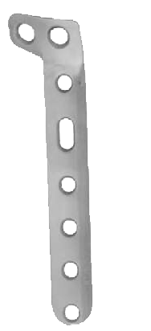
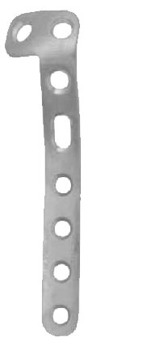
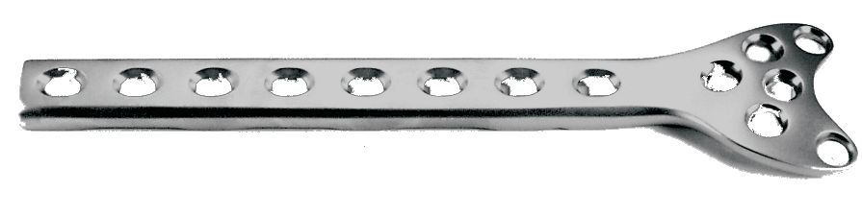
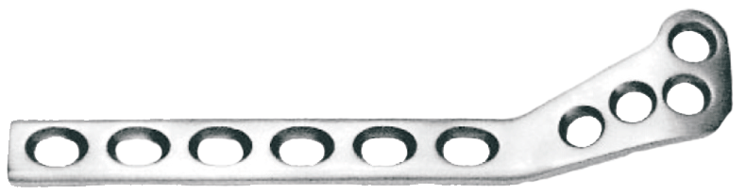
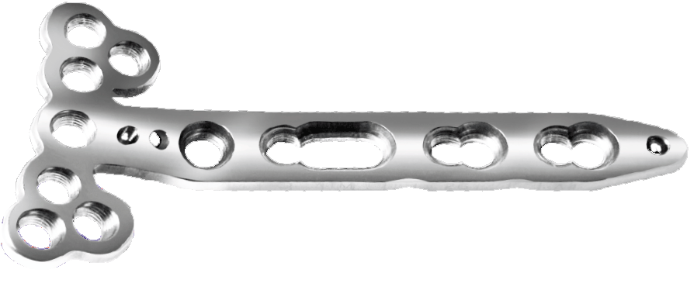
OSTTITAN implantate
Пластины
Пластина L-образная Тип I
Артикул левая | Артикул правая | Толщина, мм | Отверстия, кол-во | Длина, мм
01.3058.04 | 01.3058.04.4 | 2,0 | 4 | 84
01.3058.06 | 01.3058.06.6 | 2,0 | 6 | 116
01.3058.08 | 01.3058.08.8 | 2,0 | 8 | 148
Материал – Титан Толщина пластины – 2,0 - 2,5 мм
Пластина L-образная Тип II
Артикул левая | Артикул правая | Толщина, мм | Отверстия, кол-во | Длина, мм
01.3060.04 | 01.3060.04.4 | 2,0 | 4 | 84
01.3060.05 | 01.3060.05.5 | 2,0 | 5 | 103
01.3060.06 | 01.3060.06.6 | 2,0 | 6 | 119
Материал – Титан Толщина пластины – 2,0 - 2,5 мм
Пластина мыщелковая с ограниченным контактом для бедра
Артикул левая | Артикул правая | Толщина, мм | Отверстия, кол-во | Длина, мм
01.42.06 | 01.42.06.6 | 6,0 | 6 | 87
01.42.08 | 01.42.08.8 | 6,0 | 8 | 103
01.42.10 | 01.42.10.10 | 6,0 | 10 | 119
01.42.12 | 01.42.12.12 | 6,0 | 12 | 135
Материал – Титан Толщина пластины – 6,0 - 7,5 мм
Пластина мыщелковая с ограниченным контактом для голени
Артикул левая | Артикул правая | Толщина, мм | Отверстия, кол-во | Длина, мм
01.43.06 | 01.43.06.6 | 4,5 | 6 | 100
01.43.08 | 01.43.08.8 | 4,5 | 8 | 132
01.43.10 | 01.43.10.10 | 4,5 | 10 | 164
01.43.12 | 01.43.12.12 | 4,5 | 12 | 196
Материал – Титан Толщина пластины – 4,5 мм
Пластина для остеосинтеза дистального метаэпифиза лучевой кости
Артикул левая | Артикул правая | Ширина, мм | Отверстия, кол-во | Длина, мм
01.1621.63.26 | 01.1621.63.26.1 | 26 | 3 | 63
01.1621.63.29 | 01.1621.63.29.2 | 29 | 3 | 63
01.1621.63.32 | 01.1621.63.32.3 | 32 | 3 | 63
Материал – Титан Длина пластины – 46,0 – 81,0 мм Отверстия, кол-во – 3 – 5 шт
5

Slide 10

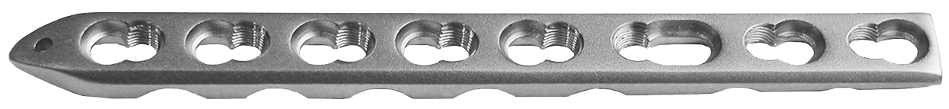
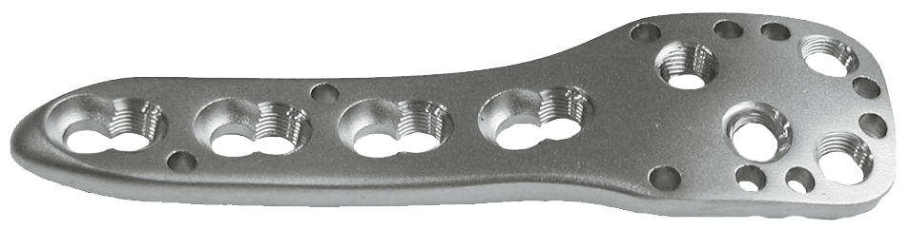
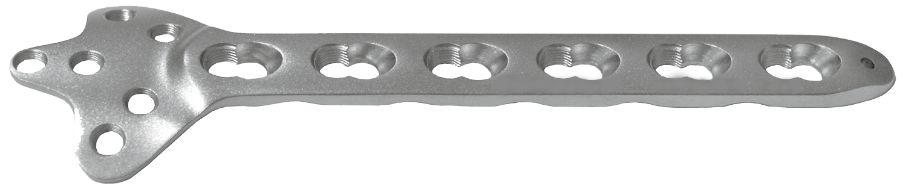
OSTTITAN implantate
Пластины с угловой стабильностью
Пластина реконструкционная с угловой стабильностью
Артикул |  | Толщина, мм | Отверстия, кол-во | Длина, мм
01.07.06 |  | 2,0 | 6 | 85
01.07.08 |  | 2,0 | 8 | 113
01.07.10 |  | 2,0 | 10 | 141
01.07.12 |  | 2,0 | 12 | 169
01.07.14 |  | 2,0 | 14 | 197
01.07.16 |  | 2,0 | 16 | 225
Материал – Титан Толщина пластины – 2,0 - 3,5 мм
Пластина прямая малая с угловой стабильностью для остеосинтеза костей предплечья
Артикул |  | Толщина, мм | Отверстия, кол-во | Длина, мм
01.06.06 |  | 3,0 | 6 | 84
01.06.08 |  | 3,0 | 8 | 108
01.06.10 |  | 3,0 | 10 | 132
01.06.12 |  | 3,0 | 12 | 156
Материал – Титан Толщина пластины – 2,5 - 4,5 мм
Пластина Т-образная для шейки плеча с угловой стабильностью
Артикул |  | Толщина, мм | Отверстия, кол-во | Длина, мм
01.14.04 |  | 3,0 | 4 | 73
01.14.06 |  | 3,0 | 6 | 97
01.14.08 |  | 3,0 | 8 | 121
01.14.10 |  | 3,0 | 10 | 145
01.14.12 |  | 3,0 | 12 | 169
Материал – Титан Толщина пластины – 3,0 - 4,5 мм
Пластина «лист клевера» с угловой стабильностью для остеосинтеза дистального метаэпифиза большеберцовой кости (пилона)
Артикул |  | Толщина, мм | Отверстия, кол-во | Длина, мм
01.48.04 |  | 3,5 | 4 | 107
01.48.06 |  | 3,5 | 6 | 144
01.48.08 |  | 3,5 | 8 | 179
01.48.10 |  | 3,5 | 10 | 215
Материал – Титан Толщина пластины – 3,5 - 5,2 мм
6

Slide 11
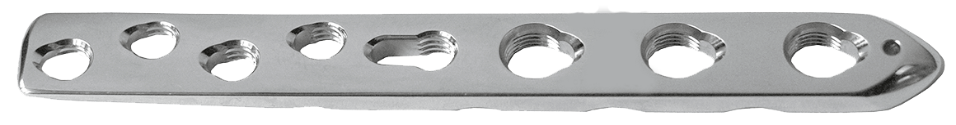
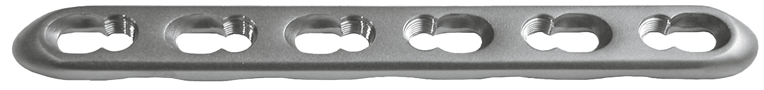
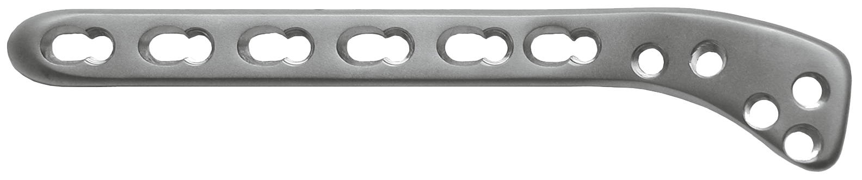
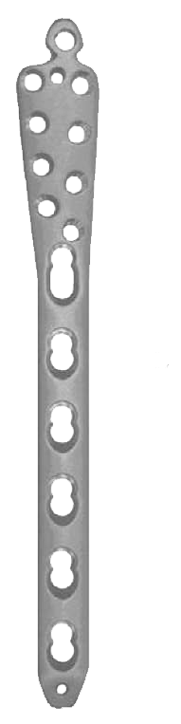
OSTTITAN implantate
Пластины с угловой стабильностью
Пластина прямая узкая комбинированная с угловой стабильностью для остеосинтеза большеберцовой кости
Артикул |  | Толщина, мм | Отверстия, кол-во | Длина, мм
01.29.08 |  | 3,5 | 8 | 119
01.29.09 |  | 3,5 | 9 | 137
01.29.10 |  | 3,5 | 10 | 155
01.29.11 |  | 3,5 | 11 | 173
01.29.12 |  | 3,5 | 12 | 191
01.29.13 |  | 3,5 | 13 | 209
01.29.14 |  | 3,5 | 14 | 227
01.29.15 |  | 3,5 | 15 | 245
01.29.16 |  | 3,5 | 16 | 263
Материал – Титан Толщина пластины – 3,5 - 4,5 мм
Пластина прямая узкая с угловой стабильностью для остеосинтеза диафизарных переломов большеберцовой кости и плеча
Артикул |  | Толщина, мм | Отверстия, кол-во | Длина, мм
01.28.06 |  | 4,0 | 6 | 122
01.28.08 |  | 4,0 | 8 | 162
01.28.10 |  | 4,0 | 10 | 202
01.28.12 |  | 4,0 | 12 | 242
01.28.14 |  | 4,0 | 14 | 282
Материал – Титан Толщина пластины – 4,0 - 5,2 мм
Пластина опорная мыщелковая для голени с угловой стабильностью для остеосинтеза проксимального отдела берцовой кости
Артикул левая | Арткул правая | Толщина, мм | Отверстия, кол-во | Длина, мм
01.44.06 | 01.44.06.6 | 4,0 | 6 | 167
01.44.08 | 01.44.08.8 | 4,0 | 8 | 207
01.44.10 | 01.44.10.10 | 4,0 | 10 | 247
01.44.12 | 01.44.12.12 | 4,0 | 12 | 287
Материал – Титан Толщина пластины – 4,0 - 5,2 мм
Пластина мыщелковая медиальная для голени с угловой стабильностью для остеосинтеза дистального метаэпифиза большеберцовой кости (пилона)
Артикул левая | Артикул правая | Толщина, мм | Отверстия, кол-во | Длина, мм
01.45.04 | 01.45.04.4 | 3,5 | 4 | 134
01.45.06 | 01.45.06.6 | 3,5 | 6 | 170
01.45.08 | 01.45.08.8 | 3,5 | 8 | 206
01.45.10 | 01.45.10.10 | 3,5 | 10 | 242
01.45.12 | 01.45.12.12 | 3,5 | 12 | 278
Материал – Титан Толщина пластины – 3,5 - 5,2 мм
7

Slide 12
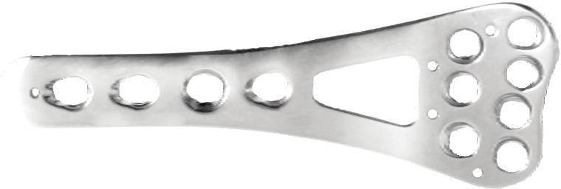
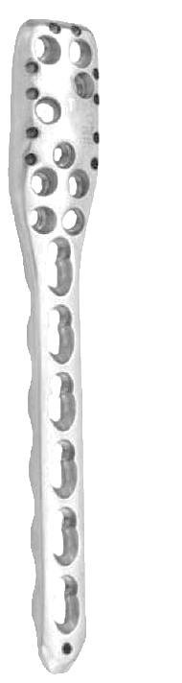
OSTTITAN implantate
Пластины с угловой стабильностью
Пластина с угловой стабильностью для дистального отдела лучевой кости
Артикул левая | Артикул правая | Толщина, мм | Отверстия, кол-во | Длина, мм
01.41.03 | 01.41.03.3 | 1,5 | 3 | 59
01.41.04 | 01.41.04.4 | 1,5 | 4 | 69
01.41.05 | 01.41.05.5 | 1,5 | 5 | 79
Материал – Титан Толщина пластины – 1,5 - 3,5 мм
Пластина прямая узкая с угловой стабильностью
Артикул |  | Толщина, мм | Отверстия, кол-во | Длина, мм
01.3158.06 |  | 3,5 | 6 | 120
01.3158.07 |  | 3,5 | 7 | 138
01.3158.08 |  | 3,5 | 8 | 156
01.3158.09 |  | 3,5 | 9 | 174
01.3158.10 |  | 3,5 | 10 | 192
01.3158.11 |  | 3,5 | 11 | 210
01.3158.12 |  | 3,5 | 12 | 228
01.3158.14 |  | 3,5 | 14 | 264
01.3158.16 |  | 3,5 | 16 | 300
01.3158.18 |  | 3,5 | 18 | 336
Материал – Титан Толщина пластины – 3,5 - 5,0 мм
Пластина прямая широкая с угловой стабильностью
Артикул |  | Толщина, мм | Отверстия, кол-во | Длина, мм
01.3160.06 |  | 3,5 | 6 | 120
01.3160.07 |  | 3,5 | 7 | 138
01.3160.08 |  | 3,5 | 8 | 156
01.3160.09 |  | 3,5 | 9 | 174
01.3160.10 |  | 3,5 | 10 | 192
01.3160.11 |  | 3,5 | 11 | 210
01.3160.12 |  | 3,5 | 12 | 228
01.3160.14 |  | 3,5 | 14 | 264
01.3160.16 |  | 3,5 | 16 | 300
01.3160.18 |  | 3,5 | 18 | 336
Материал – Титан Толщина пластины – 3,5 - 5,0 мм
Пластина Т-образная для плечевой кости с угловой стабильностью
Артикул |  | Толщина, мм | Отверстия, кол-во | Длина, мм
01.403.04 |  | 3,5 | 4 | 93
01.403.06 |  | 3,5 | 6 | 125
01.403.08 |  | 3,5 | 8 | 157
01.403.10 |  | 3,5 | 10 | 189
Материал – Титан Толщина пластины – 3,5 - 5,0 мм
8

Slide 13
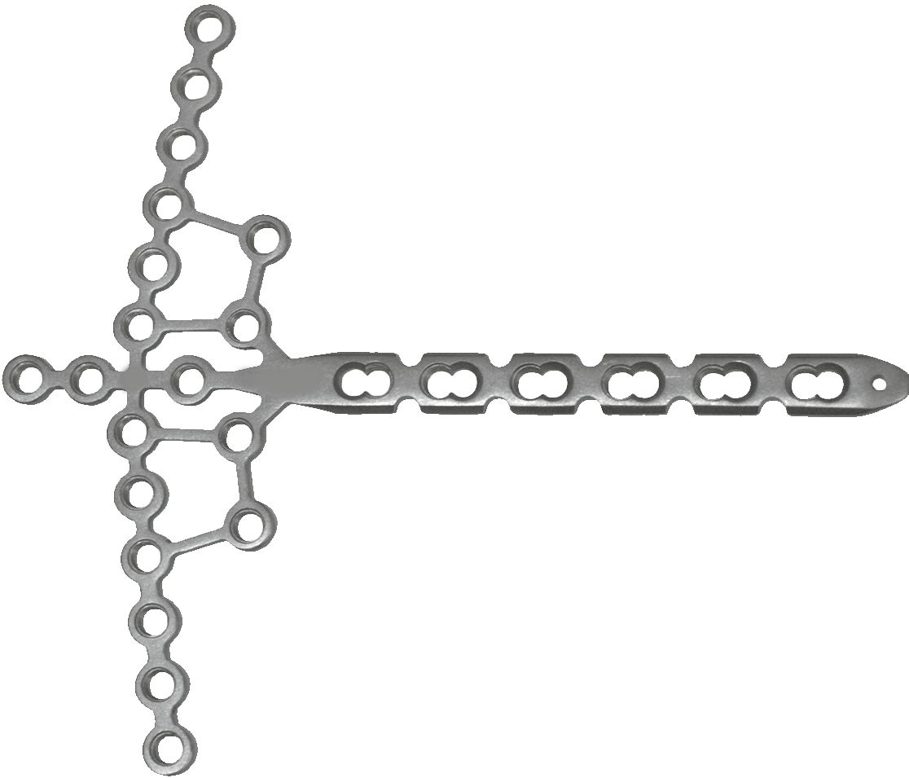
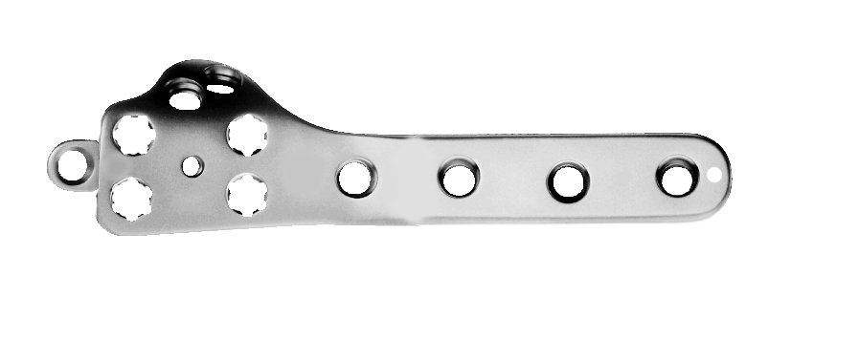
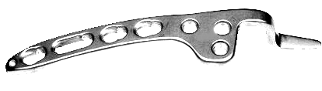
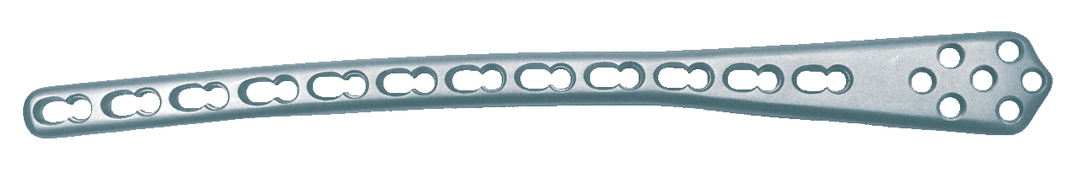
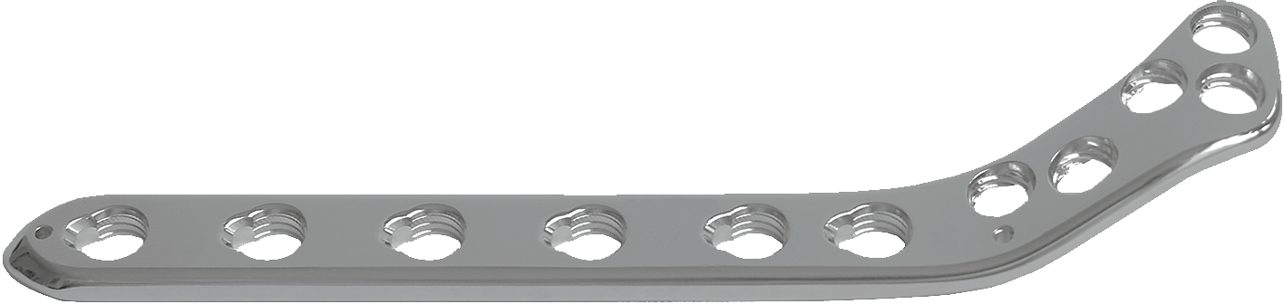
OSTTITAN implantate
Пластины с угловой стабильностью
Пластина большеберцовая дистальная медиальная с угловой стабильностью (пилон)
Артикул |  | Толщина, мм | Отверстия, кол-во | Длина, мм
01.404.1.05 |  | 2,5 | 5 | 135
01.404.1.07 |  | 2,5 | 7 | 165
01.404.1.09 |  | 2,5 | 9 | 195
Материал – Титан Толщина пластины – 2,5 - 3,5 мм
Пластина большеберцовая дистальная медиальная с угловой стабильностью
Артикул Левая | Артикул правая | Толщина, мм | Отверстия, кол-во | Длина, мм
01.404.2.04 | 01.404.2.04.4 | 3,5 | 4 | 102
01.404.2.06 | 01.404.2.06.6 | 3,5 | 6 | 130
01.404.2.08 | 01.404.2.08.8 | 3,5 | 8 | 158
Материал – Титан Толщина пластины – 3,5 - 4,5 мм
Пластина ключичная с крючком с угловой стабильностью
Артикул левая | Артикул правая | Толщина, мм | Отверстия, кол-во | Длина, мм
01.405.04 | 01.405.04.4 | 2,5 | 4
01.405.06 | 01.405.06.6 | 2,5 | 6
01.405.08 | 01.405.08.8 | 2,5 | 8
Материал – Титан Толщина пластины – 2,5 - 3,5 мм
Пластина мыщелковая для бедренной кости с угловой стабильностью
Артикул левая | Артикул правая | Толщина, мм | Отверстия, кол-во | Длина, мм
01.401.06 | 01.401.06.6 | 5,0 | 6 | 195
01.401.08 | 01.401.08.8 | 5,0 | 8 | 235
01.401.10 | 01.401.10.10 | 5,0 | 10 | 275
01.401.12 | 01.401.12.12 | 5,0 | 12 | 315
Материал – Титан Толщина пластины – 5,0 - 7,5 мм
Пластина мыщелковая для большеберцовой кости с угловой стабильностью
Артикул левая | Артикул правая | Толщина, мм | Отверстия, кол-во | Длина, мм
01.402.04 | 01.402.04.4 | 4,0 | 4 | 122
01.402.06 | 01.402.06.6 | 4,0 | 6 | 164
01.402.08 | 01.402.08.8 | 4,0 | 8 | 206
01.402.10 | 01.402.10.10 | 4,0 | 10 | 248
01.402.12 | 01.402.12.12 | 4,0 | 12 | 290
Материал – Титан Толщина пластины – 4,0 - 5,5 мм
9

Slide 14
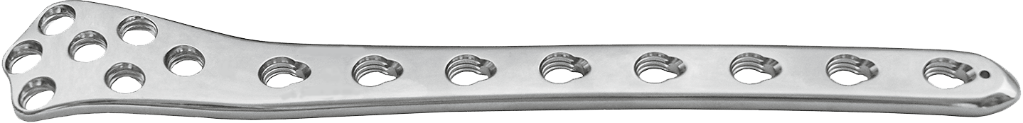
OSTTITAN implantate
Пластины с угловой стабильностью
Пластина опорная мыщелковая для бедра с угловой стабильностью для остеосинтеза дистального метаэпифиза бедренной кости
Артикул левая | Артикул правая | Толщина, мм | Отверстия, кол-во | Длина, мм
01.46.06 | 01.46.06.6 | 3,5 | 6 | 170
01.46.07 | 01.46.07.7 | 3,5 | 7 | 190
01.46.08 | 01.46.08.8 | 3,5 | 8 | 210
01.46.09 | 01.46.09.9 | 3,5 | 9 | 230
01.46.10 | 01.46.10.10 | 3,5 | 10 | 250
01.46.11 | 01.46.11.11 | 3,5 | 11 | 270
01.46.12 | 01.46.12.12 | 3,5 | 12 | 290
01.46.13 | 01.46.13.13 | 3,5 | 13 | 310
01.46.14 | 01.46.14.14 | 3,5 | 14 | 330
Материал – Титан Толщина пластины – 3,5 - 4,5 мм
10

Slide 15
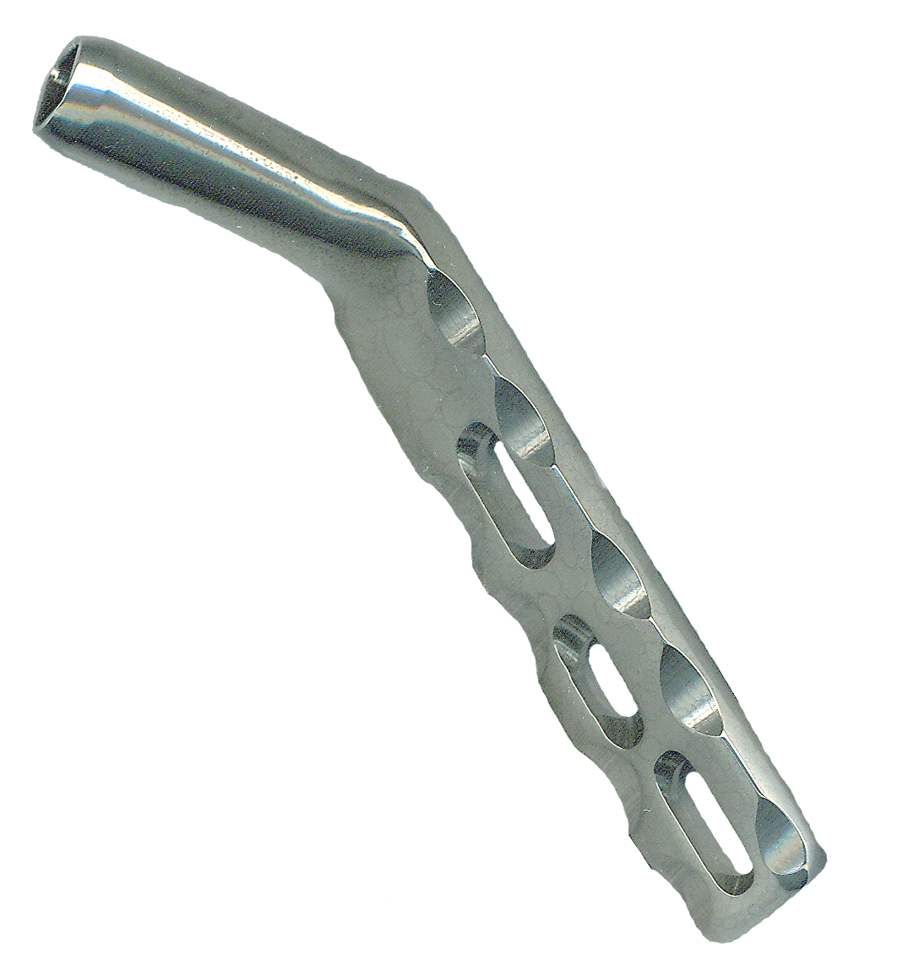
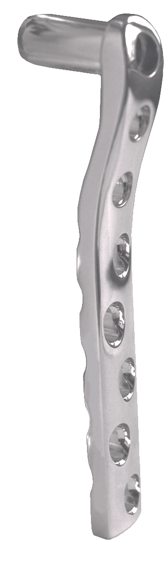

OSTTITAN implantate
Пластины динамической системы
Пластина бедренного винта 135ᴼ динамической бедренной системы
Артикул L = 25 мм | Артикул L = 38 мм |  | Отверстия, кол-во | Длина, мм
01.350.25.2 | 01.350.38.2 |  | 2 | 68
01.350.25.3 | 01.350.38.3 |  | 3 | 84
01.350.25.4 | 01.350.38.4 |  | 4 | 100
01.350.25.5 | 01.350.38.5 |  | 5 | 116
01.350.25.6 | 01.350.38.6 |  | 6 | 132
01.350.25.7 | 01.350.38.7 |  | 7 | 148
01.350.25.8 | 01.350.38.8 |  | 8 | 164
01.350.25.10 | 01.350.38.10 |  | 10 | 196
01.350.25.12 | 01.350.38.12 |  | 12 | 224
01.350.25.14 | 01.350.38.14 |  | 14 | 260
Материал – Титан
Пластина мыщелкового винта 95ᴼ динамической мыщелковой системы
Артикул |  |  | Отверстия, кол-во | Длина, мм
01.351.06 |  |  | 6 | 118
01.351.08 |  |  | 8 | 150
01.351.10 |  |  | 10 | 182
01.351.12 |  |  | 12 | 214
01.351.14 |  |  | 14 | 246
Материал – Титан
Пластина-накладка вертельная для динамической бедренной системы
Артикул |  |  | Отверстия, кол-во | Длина, мм
01.1941.04 |  |  | 4 | 56
01.1941.06 |  |  | 6 | 96
01.1941.08 |  |  | 8 | 136
01.1941.10 |  |  | 10 | 176
01.1941.12 |  |  | 12 | 216
Материал – Титан
11

Slide 16

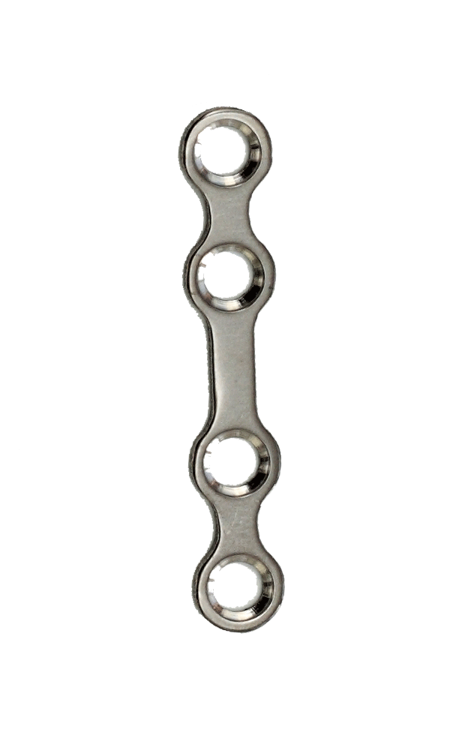
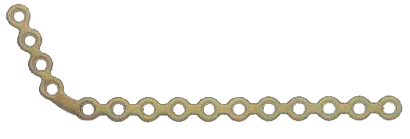
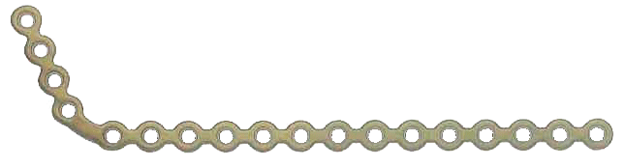
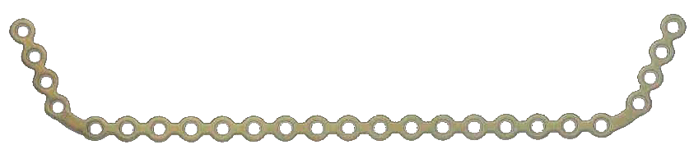
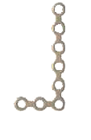


OSTTITAN implantate
Пластины члх
Пластина прямая тип I
Артикул |  | Толщина, мм | Отверстия, кол-во | Длина, мм
01.3.01.04 |  | 1,0 | 4
01.3.01.06 |  | 1,0 | 6
01.3.01.08 |  | 1,0 | 8
Материал – Титан Толщина пластины – 0,6 - 3,0 мм
Пластина прямая тип II
Артикул |  | Толщина, мм | Отверстия, кол-во | Длина, мм
01.3.02.02 |  | 1,0 | 2
01.3.02.04 |  | 1,0 | 4
01.3.02.06 |  | 1,0 | 6
Материал – Титан Толщина пластины – 0,6 - 3,0 мм
Пластина прямая III
Артикул левая | Артикул правая | Толщина, мм | Отверстия, кол-во | Длина, мм
01.3.03.012 | 01.3.03.012.12 | 3,0 | 12
01.3.03.015 | 01.3.03.015.15 | 3,0 | 15
01.3.03.018 | 01.3.03.018.18 | 3,0 | 18
Материал – Титан Толщина пластины – 0,6 - 3,0 мм
Пластина прямая IV
Артикул левая | Артикул правая | Толщина, мм | Отверстия, кол-во | Длина, мм
01.3.04.025 | 01.3.04.025.25 | 3,0 | 25
01.3.04.027 | 01.3.04.027.27 | 3,0 | 27
01.3.04.030 | 01.3.04.030.30 | 3,0 | 30
01.3.04.032 | 01.3.04.032.32 | 3,0 | 32
Материал – Титан Толщина пластины – 0,6 - 3,0 мм
Пластина L – образная (тип I)
Артикул левая | Артикул правая | Толщина, мм | Отверстия, кол-во | Длина, мм
01.3.05.04 | 01.3.05.04.4 | 1,0 | 4
01.3.05.05 | 01.3.05.05.5 | 1,0 | 5
01.3.05.06 | 01.3.05.06.6 | 1,0 | 6
01.3.05.08 | 01.3.05.08.8 | 1,0 | 8
Материал – Титан Толщина пластины – 0,6 - 3,0 мм Угол смещения 112ᵒ (01.3.06)
12

Slide 17
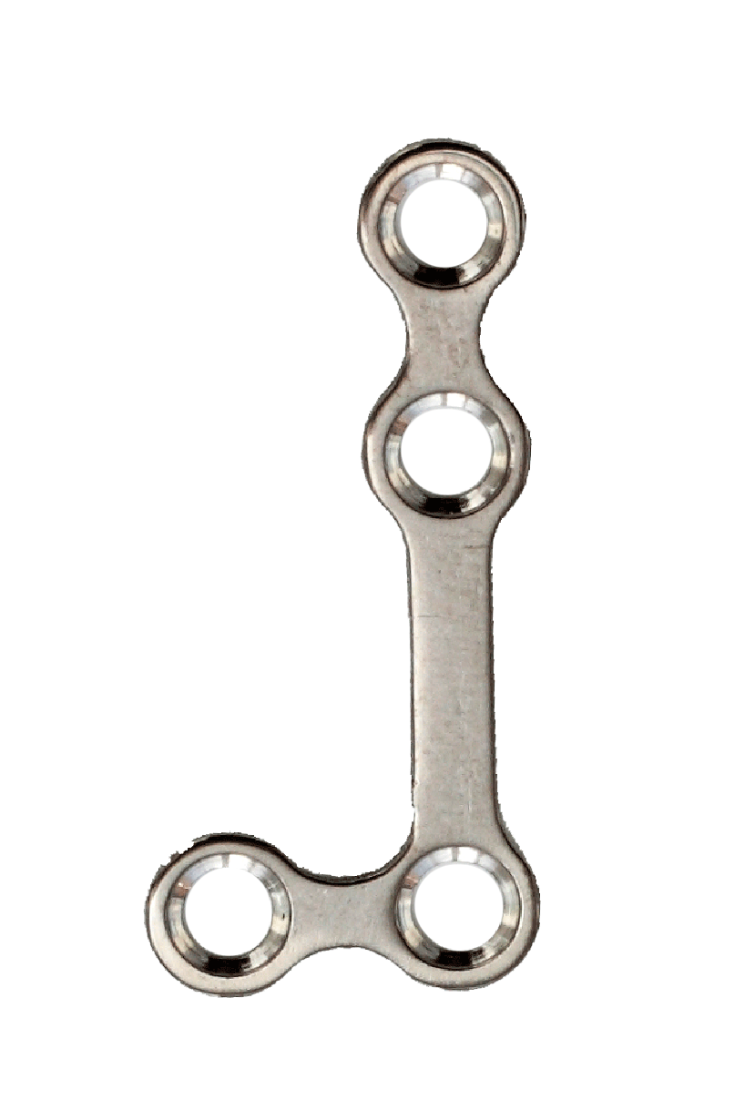








OSTTITAN implantate
Пластины члх
Пластина L – образная (тип II)
Артикул левая | Артикул Правая | Толщина, мм | Отверстия, кол-во | Длина, мм
01.3.07.04 | 01.3.07.04.4 | 1,0 | 4
01.3.07.05 | 01.3.07.05.5 | 1,0 | 5
01.3.07.07 | 01.3.07.07.7 | 1,0 | 7
Материал – Титан Толщина пластины – 0,6 - 3,0 мм Угол смещения 112ᵒ (01.3.08)
Пластина Т-образная (тип I)
Артикул |  | Толщина, мм | Отверстия, кол-во | Длина, мм
01.3.09.04 |  | 1,0 | 4
01.3.09.05 |  | 1,0 | 5
01.3.09.06 |  | 1,0 | 6
Материал – Титан Толщина пластины – 0,6 - 3,0 мм
Пластина Т-образная (тип II)
Артикул Левая | Артикул правая | Толщина, мм | Отверстия, кол-во | Длина, мм
01.3.010.04 |  | 1,0 | 4
01.3.010.05 |  | 1,0 | 5
01.3.010.06 |  | 1,0 | 6
Материал – Титан Толщина пластины – 0,6 - 3,0 мм Угол смещения 80ᵒ (01.3.011)
Пластина Т-образная (тип III)
Артикул |  | Толщина, мм | Отверстия, кол-во | Длина, мм
01.3.012.04 |  | 1,0 | 4
01.3.012.06 |  | 1,0 | 6
01.3.012.07 |  | 1,0 | 7
Материал – Титан Толщина пластины – 0,6 - 3,0 мм
Пластина Т-образная (тип IV)
Артикул |  | Толщина, мм | Отверстия, кол-во | Длина, мм
01.3.013.07 |  | 1,0 | 7
01.3.013.09 |  | 1,0 | 9
01.3.013.014 |  | 1,0 | 14
Материал – Титан Толщина пластины – 0,6 - 3,0 мм
13

Slide 18





OSTTITAN implantate
Пластины члх
Пластина Y – образная (тип I)
Артикул |  | Толщина, мм | Отверстия, кол-во | Длина, мм
01.4.01.05 |  | 1,0 | 5
01.4.01.06 |  | 1,0 | 6
01.4.01.07 |  | 1,0 | 7
Материал – Титан Толщина пластины – 0,6 - 3,0 мм
Пластина Y-образная (тип II)
Артикул |  | Толщина, мм | Отверстия, кол-во | Длина, мм
01.4.02.04 |  | 1,0 | 4
01.4.02.05 |  | 1,0 | 5
01.4.02.06 |  | 1,0 | 6
Материал – Титан Толщина пластины – 0,6 - 3,0 мм
Пластина X-образная (тип I)
Артикул |  | Толщина, мм | Отверстия, кол-во | Длина, мм
01.4.03.06 |  | 1,0 | 6
01.4.03.07 |  | 1,0 | 7
01.4.03.09 |  | 1,0 | 9
Материал – Титан Толщина пластины – 0,6 - 3,0 мм
Пластина X-образная (тип II)
Артикул |  | Толщина, мм | Отверстия, кол-во | Длина, мм
01.4.04.06 |  | 1,0 | 6
01.4.04.08 |  | 1,0 | 8
Материал – Титан Толщина пластины – 0,6 - 3,0 мм
Пластина C-образная
Артикул |  | Толщина, мм | Отверстия, кол-во | Длина, мм
01.4.05.04 |  | 1,0 | 4
01.4.05.06 |  | 1,0 | 6
01.4.05.08 |  | 1,0 | 8
01.4.05.010 |  | 1,0 | 10
01.4.05.012 |  | 1,0 | 12
Материал – Титан Толщина пластины – 0,6 - 3,0 мм
14

Slide 19






OSTTITAN implantate
Пластины шейные, сетка
Пластина (сетка)
Артикул |  | Толщина, мм | Отверстия, кол-во | Длина, мм
01.4.06.04 |  | 1,0 | 4
01.4.06.08 |  | 1,0 | 8
01.4.06.016 |  | 1,0 | 16
Материал – Титан Толщина пластины – 0,6 - 3,0 мм
Пластина шейная блокируемая (тип I)
Артикул |  |  | Длина А, мм | Длина L, мм
01.4.07.23 |  |  | 14 | 23
01.4.07.25 |  |  | 16 | 25
01.4.07.28 |  |  | 18 | 28
Материал – Титан
Пластина шейная блокируемая (тип II)
Артикул |  |  | Длина А, мм | Длина L, мм
01.4.08.37 |  |  | 14 | 37
01.4.08.39 |  |  | 15 | 39
01.4.08.41 |  |  | 16 | 41
Материал – Титан
Пластина шейная блокируемая (тип II)
Артикул |  |  | Длина А, мм | Длина L, мм
01.4.09.50 |  |  | 14 | 50
01.4.09.53 |  |  | 15 | 53
01.4.09.56 |  |  | 16 | 56
Материал – Титан
Пластина шейная блокируемая (тип II)
Артикул |  |  | Длина А, мм | Длина L, мм
01.4.010.59 |  |  | 17 | 59
01.4.010.62 |  |  | 18 | 62
01.4.010.65 |  |  | 19 | 65
Материал – Титан
15

Slide 20





OSTTITAN implantate
Винты
Винт кортикальный (тип I)
Артикул |  |  | Диаметр, мм | Длина, мм
02.10.35.10 |  |  | 3,5 | 10
02.10.40.15 |  |  | 4,0 | 15
02.10.45.20 |  |  | 4,5 | 20
Материал – Титан L = от 5 до 50 мм Ø = от 2 до 6 мм
Винт кортикальный (тип II)
Артикул |  |  | Диаметр, мм | Длина, мм
02.12.35.10 |  |  | 3,5 | 10
02.12.40.15 |  |  | 4,0 | 15
02.12.45.20 |  |  | 4,5 | 20
Материал – Титан L = от 5 до 60 мм Ø = от 2 до 6 мм
Винт стягивающий (тип I)
Артикул |  |  | Диаметр, мм | Длина, мм
02.11.35.10 |  |  | 3,5 | 10
02.11.40.15 |  |  | 4,0 | 15
02.11.45.20 |  |  | 4,5 | 20
Материал – Титан L = от 5 до 40 мм Ø = от 2 до 6 мм
Винт стягивающий (тип II)
Артикул |  |  | Диаметр, мм | Длина, мм
02.13.35.10 |  |  | 3,5 | 10
02.13.40.15 |  |  | 4,0 | 15
02.13.45.20 |  |  | 4,5 | 20
Материал – Титан L = от 5 до 60 мм Ø = от 2 до 6 мм
Винт маллеолярный
Артикул |  |  | Диаметр, мм | Длина, мм
02.16.35.10 |  |  | 3,5 | 10
02.16.40.15 |  |  | 4,0 | 15
02.16.45.20 |  |  | 4,5 | 20
Материал – Титан L = от 6 до 100 мм Ø = от 2 до 6 мм
16

Slide 21





OSTTITAN implantate
Винты
Винт спонгиозный (тип I)
Артикул |  |  | Диаметр, мм | Длина, мм
02.14.35.10 |  |  | 3,5 | 10
02.14.40.15 |  |  | 4,0 | 15
02.14.45.20 |  |  | 4,5 | 20
Материал – Титан L = от 6 до 60 мм Ø = от 2 до 6 мм
Винт спонгиозный (тип II)
Артикул |  |  | Диаметр, мм | Длина, мм
02.15.35.15 |  |  | 3,5 | 15
02.15.40.20 |  |  | 4,0 | 20
02.15.45.25 |  |  | 4,5 | 25
Материал – Титан L = от 14 до 60 мм Ø = от 2 до 5 мм
Винт спонгиозный (тип III)
Артикул |  |  | Диаметр, мм | Длина, мм
02.17.35.25 |  |  | 3,5 | 25
02.17.40.50 |  |  | 4,0 | 50
02.17.45.100 |  |  | 4,5 | 100
Материал – Титан L = от 25 до 120 мм Ø = от 2 до 7 мм
Винт спонгиозный (тип IV)
Артикул |  |  | Диаметр, мм | Длина, мм
02.18.35.15 |  |  | 3,5 | 15
02.18.40.30 |  |  | 4,0 | 30
02.18.45.60 |  |  | 4,5 | 60
Материал – Титан L = от 15 до 70 мм Ø = от 2 до 7 мм
Винт прижимной
Артикул |  |  | Диаметр, мм | Длина, мм
04.209.35.10 |  |  | 3,5 | 10
04.209.40.15 |  |  | 4,0 | 15
04.209.45.20 |  |  | 4,5 | 20
Материал – Титан L = от 4 до 12 мм Ø = от 6 до 14 мм
17

Slide 22





OSTTITAN implantate
Винты
Винт гладкий с конической резьбой
Артикул |  |  | Диаметр, мм | Длина, мм
02.01.15.10 |  |  | 1,5 | 10
02.01.20.15 |  |  | 2,0 | 15
02.01.25.20 |  |  | 2,5 | 20
Материал – Титан L = от 3 до 30 мм Ø = от 1 до 2,5 мм
Винт кортикальный с конической резьбой (тип I)
Артикул |  |  | Диаметр, мм | Длина, мм
02.02.25.10 |  |  | 2,5 | 10
02.02.35.20 |  |  | 3,5 | 20
02.02.45.30 |  |  | 4,5 | 30
Материал – Титан L = от 8 до 30 мм Ø = от 2 до 6 мм
Винт кортикальный с конической резьбой (тип II)
Артикул |  |  | Диаметр, мм | Длина, мм
02.03.25.25 |  |  | 2,5 | 25
02.03.35.35 |  |  | 3,5 | 35
02.03.45.50 |  |  | 4,5 | 50
Материал – Титан L = от 5 до 50 мм Ø = от 1,5 до 6 мм
Винт кортикальный с конической резьбой (тип III)
Артикул |  |  | Диаметр, мм | Длина, мм
02.04.35.35 |  |  | 3,5 | 35
02.04.40.50 |  |  | 4,0 | 50
02.04.45.70 |  |  | 4,5 | 70
Материал – Титан L = от 20 до 80 мм Ø = от 2 до 6 мм
Винт динамический
Артикул |  |  | Диаметр, мм | Длина, мм
02.193.08.60 |  |  | 8,0 | 60
02.193.10.85 |  |  | 10,0 | 85
02.193.12.95 |  |  | 12,0 | 95
Материал – Титан L = от 60 до 110 мм Ø = от 8 до 15 мм
18

Slide 23




OSTTITAN implantate
Винты
Винт компрессионный
Артикул |  |  | Диаметр, мм | Длина, мм
02.191.20.25 |  |  | 2,0 | 25
02.191.30.35 |  |  | 3,0 | 35
02.191.40.45 |  |  | 4,0 | 45
Материал – Титан Ø = от 2,0 до 8,0 мм
Винт блокирующий дистальный (тип I)
Артикул |  |  | Диаметр, мм | Длина, мм
02.165.25.20 |  |  | 2,5 | 20
02.165.35.30 |  |  | 3,5 | 30
02.165.45.45 |  |  | 4,5 | 45
Материал – Титан Ø = от 2 до 6 мм
Винт блокирующий дистальный (тип II)
Артикул |  |  | Диаметр, мм | Длина, мм
02.164.35 |  |  | 4,5 | 35
02.164.55 |  |  | 4,5 | 55
02.164.70 |  |  | 4,5 | 70
Материал – Титан L = от 26 до 70 мм
Винт блокирующий проксимальный
Артикул |  |  | Диаметр, мм | Длина, мм
02.163.30 |  |  | 4,5 | 30
02.163.50 |  |  | 4,5 | 50
02.163.65 |  |  | 4,5 | 65
Материал – Титан L = от 30 до 65 мм
Винт компрессионный
Артикул |  |  | Диаметр, мм | Длина, мм
02.23.70.35 |  |  | 7,0 | 35
02.23.70.45 |  |  | 7,0 | 45
02.23.70.60 |  |  | 7,0 | 60
Материал – Титан Ø = от 6 до 10 мм
19

Slide 24





OSTTITAN implantate
Винты
Винт слепой (тип I)
Артикул |  |  | Диаметр, мм | Высота «А», мм
02.21.07.05 |  |  | 7,0 | 5
02.21.08.10 |  |  | 8,0 | 10
02.21.10.15 |  |  | 10,0 | 15
Материал – Титан Ø = от 4,0 до 12,0 мм Величина «А» = от 0,0 до 20,0 мм
Винт слепой (тип II)
Артикул |  |  | Диаметр, мм | Высота «А», мм
02.22.04.05 |  |  | 4,0 | 5
02.22.08.10 |  |  | 8,0 | 10
02.22.12.15 |  |  | 12,0 | 15
Материал – Титан Ø = от 4,0 до 12,0 мм Величина «А» = от 0,0 до 20,0 мм
Винт стопорный
Артикул |  |  | Диаметр, мм
02.24.04 |  |  | 4,0
02.24.06 |  |  | 6,0
02.24.08 |  |  | 8,0
Материал – Титан Ø = от 4,0 до 10,0 мм
Винт кортикальный (тип I)
Артикул |  |  | Диаметр, мм | Длина, мм
02.142.15.25 |  |  | 1,5 | 25
02.142.35.40 |  |  | 3,5 | 40
02.142.45.60 |  |  | 4,5 | 60
Материал – Титан L = от 5 до 60 мм Ø = от 1,5 до 6,0 мм
Винт кортикальный (тип II)
Артикул |  |  | Диаметр, мм | Длина, мм
02.143.15.25 |  |  | 1,5 | 25
02.143.35.40 |  |  | 3,5 | 40
02.143.45.60 |  |  | 4,5 | 60
Материал – Титан L = от 5 до 60 мм Ø = от 1,5 до 6,0 мм
20

Slide 25




OSTTITAN implantate
Винты
Винт маллеолярный
Артикул |  |  | Диаметр, мм | Длина, мм
02.144.25 |  |  | 4,5 | 25
02.144.40 |  |  | 4,5 | 40
02.144.65 |  |  | 4,5 | 65
Материал – Титан Длина резьбы = от 12,0 до 33,0 мм Длина = от 25,0 до 70,0 мм
Винт канюлированный (тип I)
Артикул |  |  | Диаметр, мм | Длина, мм
02.145.10 |  |  | 4,5 | 10
02.145.30 |  |  | 4,5 | 30
02.145.45 |  |  | 4,5 | 45
Материал – Титан Длина резьбы = от 5,0 до 12,0 мм Длина = от 10,0 до 45,0 мм
Винт канюлированный (тип II)
Артикул |  |  | Диаметр, мм | Длина, мм
02.154.16.25 |  |  | 5,0 | 25,0
02.154.16.70 |  |  | 5,0 | 70,0
02.154.32.40 |  |  | 5,0 | 40,0
02.154.32.70 |  |  | 5,0 | 70,0
Материал – Титан Длина резьбы = 16,0 и 32,0 мм Длина = от 25,0 до 70,0 мм
Винт канюлированный (тип III)
Артикул |  |  | Диаметр, мм | Длина, мм
02.161.16.40 |  |  | 7,0 | 40,0
02.161.16.130 |  |  | 7,0 | 130,0
02.161.32.40 |  |  | 7,0 | 40,0
02.161.32.130 |  |  | 7,0 | 130,0
Материал – Титан Длина резьбы = 16,0 и 32,0 мм Длина = от 40,0 до 130,0 мм
21

Slide 26




OSTTITAN implantate
Винты
Винт проксимальный блокируемый шеечный канюлированный
Артикул |  |  | Диаметр, мм | Длина, мм
03.10.04.70 |  |  | 4,0 | 70
03.10.04.120 |  |  | 4,0 | 120
03.10.10.70 |  |  | 10,0 | 70
03.10.10.120 |  |  | 10,0 | 120
Материал – Титан L = от 70 до 120 мм Ø = от 4,0 до 12,0 мм
Винт деротационный шеечный канюлированный
Артикул |  |  | Диаметр, мм | Длина, мм
03.20.04.70 |  |  | 4,0 | 70
03.20.04.120 |  |  | 4,0 | 120
03.20.10.70 |  |  | 10,0 | 70
03.20.10.120 |  |  | 10,0 | 120
Материал – Титан L = от 70 до 120 мм Ø = от 4,0 до 12,0 мм
Винт блокирующий с переменным углом введения
Артикул |  |  | Диаметр, мм | Длина, мм
04.201.40.12 |  |  | 4,0 | 12,0
04.201.40.18 |  |  | 4,0 | 18,0
04.201.45.12 |  |  | 4,5 | 12,0
04.201.45.18 |  |  | 4,5 | 18,0
Материал – Титан Длина резьбы = от 10,0 до 16,0 мм Длина = от 12,0 до 18,0 мм
Винт блокирующий с фиксированным углом введения
Артикул |  |  | Диаметр, мм | Длина, мм
04.202.40.12 |  |  | 4,0 | 12,0
04.202.40.18 |  |  | 4,0 | 18,0
04.202.45.12 |  |  | 4,5 | 12,0
04.202.45.18 |  |  | 4,5 | 18,0
Материал – Титан Длина резьбы = от 10,0 до 16,0 мм Длина = от 12,0 до 18,0 мм
22

Slide 27




OSTTITAN implantate
Винты
Винт транспедикулярный моноаксиальный
Артикул |  |  | Диаметр, мм | Длина, мм
04.203.40.25 |  |  | 4,0 | 25
04.203.50.35 |  |  | 5,0 | 35
04.203.80.45 |  |  | 8,0 | 45
04.203.90.55 |  |  | 9,0 | 55
Материал – Титан L = от 25 до 55 мм Ø = от 4,0 до 9,0 мм
Винт транспедикулярный моноаксиальный редукционный
Артикул |  |  | Диаметр, мм | Длина, мм
04.204.40.25 |  |  | 4,0 | 25
04.204.50.35 |  |  | 5,0 | 35
04.204.80.45 |  |  | 8,0 | 45
04.204.90.55 |  |  | 9,0 | 55
Материал – Титан L = от 25 до 55 мм Ø = от 4,0 до 9,0 мм
Винт транспедикулярный моноаксиальный распорный
Артикул |  |  | Диаметр, мм | Длина, мм
04.205.70.35 |  |  | 7,0 | 35
04.205.70.55 |  |  | 7,0 | 55
04.205.80.35 |  |  | 8,0 | 35
04.205.80.55 |  |  | 8,0 | 55
Материал – Титан L = от 30 до 65 мм Ø = от 7,0 до 8,0 мм
Винт транспедикулярный полиаксиальный
Артикул |  |  | Диаметр, мм | Длина, мм
04.206.40.25 |  |  | 4,0 | 25
04.206.50.35 |  |  | 5,0 | 35
04.206.60.45 |  |  | 6,0 | 45
04.206.70.55 |  |  | 7,0 | 55
Материал – Титан L = от 25 до 55 мм Ø = от 4,0 до 7,0 мм
23

Slide 28



OSTTITAN implantate
Винты
Винт блокирующий
Артикул |  |  | Диаметр, мм | Длина, мм
04.30.06.10 |  |  | 6,0 | 10
04.30.08.15 |  |  | 8,0 | 15
04.30.10.20 |  |  | 10,0 | 20
04.30.14.25 |  |  | 14,0 | 25
Материал – Титан L = от 10 до 25 мм Ø = от 6,0 до 14,0 мм
Винт транспедикулярный полиаксиальный редукционный
Артикул |  |  | Диаметр, мм | Длина, мм
04.207.40.25 |  |  | 4,0 | 25
04.207.50.35 |  |  | 5,0 | 35
04.207.60.45 |  |  | 6,0 | 45
04.207.70.55 |  |  | 7,0 | 55
Материал – Титан L = от 25 до 65 мм Ø = от 4,0 до 7,0 мм
Винт транспедикулярный полиаксиальный распорный
Артикул |  |  | Диаметр, мм | Длина, мм
04.208.70.35 |  |  | 7,0 | 35
04.208.70.55 |  |  | 7,0 | 55
04.208.80.35 |  |  | 8,0 | 35
04.208.80.55 |  |  | 8,0 | 55
Материал – Титан L = от 30 до 65 мм Ø = от 7,0 до 8,0 мм
Винт блокирующий с вкладкой
Артикул |  |  | Диаметр, мм | Длина, мм
04.31.06.10 |  |  | 6,0 | 10
04.31.08.15 |  |  | 8,0 | 15
04.31.12.20 |  |  | 12,0 | 20
04.31.14.30 |  |  | 14,0 | 30
Материал – Титан L = от 10 до 34 мм Ø = от 6,0 до 14,0 мм
24

Slide 29


OSTTITAN implantate
Винты
Винт блокирующий с кольцом
Артикул |  |  | Диаметр, мм | Длина, мм
04.32.06.10 |  |  | 6,0 | 10
04.32.08.15 |  |  | 8,0 | 15
04.32.10.20 |  |  | 10,0 | 20
04.32.14.25 |  |  | 14,0 | 25
Материал – Титан L = от 10 до 34 мм Ø = от 6,0 до 14,0 мм
Винт блокирующий М6
Артикул |  |  | Диаметр, мм | Длина, мм
04.33.06.10 |  |  | 6,0 | 10
04.33.08.15 |  |  | 8,0 | 15
04.33.10.20 |  |  | 10,0 | 20
04.33.14.25 |  |  | 14,0 | 25
Материал – Титан L = от 10 до 34 мм Ø = от 6,0 до 14,0 мм
25

Slide 30



OSTTITAN implantate
Шайбы, гайки
Шайба
Артикул |  |  | Диаметр внут., мм | Диаметр внеш., мм
02.195.42.08 |  |  | 4,2 | 8
02.195.50.10 |  |  | 5,0 | 10
02.195.60.14 |  |  | 6,0 | 14
02.195.80.16 |  |  | 8,0 | 16
Материал – Титан Ø внут = от 4,2 до 8,0 мм Ø внеш = от 8,0 до 16,0 мм
Шайба зубчатая
Артикул |  |  | Диаметр внут., мм | Диаметр внеш., мм
02.50.42.08 |  |  | 4,2 | 8
02.50.50.10 |  |  | 5,0 | 10
02.50.60.11 |  |  | 6,0 | 11
02.50.70.12 |  |  | 7,0 | 12
Ø внут = от 4,2 до 7,0 мм Ø внеш = от 8,0 до 12,0 мм
Гайка
Артикул |  |  | Диаметр внут., мм | Диаметр внеш., мм
02.34.42.08 |  |  | 4,0 | 8
02.34.50.10 |  |  | 5,0 | 10
02.34.60.11 |  |  | 6,0 | 12
02.34.70.12 |  |  | 7,0 | 14
Ø внут = от 4,0 до 7,0 мм Ø внеш = от 8,0 до 14,0 мм
26

Slide 31



OSTTITAN implantate
Спицы, стержни
Спица Киршнера
Артикул |  |  | Диаметр, мм | Длина, мм
02.187.11.170 |  |  | 1,1 | 170
02.187.11.230 |  |  | 1,1 | 230
02.187.20.170 |  |  | 2,0 | 170
02.187.20.230 |  |  | 2,0 | 230
Материал – Титан Длина = от 170 до 230 мм Ø = от 1,1 до 2,0 мм
Универсальный вертельный блокируемый стержень 130° (Тип I)
Артикул |  |  | Диаметр, мм | Длина, мм
03.30.09.300 |  |  | 9,0 | 300
03.30.10.350 |  |  | 10,0 | 350
03.30.11.400 |  |  | 11,0 | 400
03.30.12.460 |  |  | 12,0 | 460
Материал – Титан Длина = от 300 до 460 мм Ø = от 9,0 до 12,0 мм
Универсальный вертельный блокируемый стержень 130° (Тип II)
Артикул |  |  | Диаметр, мм | Длина, мм
03.40.09.300 |  |  | 9,0 | 300
03.40.10.350 |  |  | 10,0 | 350
03.40.11.400 |  |  | 11,0 | 400
03.40.12.460 |  |  | 12,0 | 460
Материал – Титан Длина = от 300 до 460 мм Ø = от 9,0 до 12,0 мм
Стержень бедренный антеградный
Артикул |  |  | Диаметр, мм | Длина, мм
03.50.09.300 |  |  | 9,0 | 300
03.50.10.350 |  |  | 10,0 | 350
03.50.11.400 |  |  | 11,0 | 400
03.50.12.460 |  |  | 12,0 | 460
Материал – Титан Длина = от 300 до 460 мм Ø = от 9,0 до 12,0 мм
27

Slide 32




OSTTITAN implantate
Спицы, стержни
Стержень бедренный антеградно-ретроградный
Артикул |  |  | Диаметр, мм | Длина, мм
03.60.09.300 |  |  | 9,0 | 300
03.60.10.350 |  |  | 10,0 | 350
03.60.11.400 |  |  | 11,0 | 400
03.60.12.460 |  |  | 12,0 | 460
Материал – Титан Длина = от 300 до 460 мм Ø = от 9,0 до 12,0 мм
Стержень плечевой блокируемый (Тип I)
Артикул |  |  | Диаметр, мм | Длина, мм
03.70.06.180 |  |  | 6,0 | 180
03.70.07.220 |  |  | 7,0 | 220
03.70.08.250 |  |  | 8,0 | 250
03.70.09.300 |  |  | 9,0 | 300
Материал – Титан Длина = от 180 до 300 мм Ø = от 6,0 до 9,0 мм
Стержень плечевой блокируемый (Тип II)
Артикул |  |  | Диаметр, мм | Длина, мм
03.80.08.150 |  |  | 8,0 | 150
03.80.09.220 |  |  | 9,0 | 220
03.80.09.250 |  |  | 8,0 | 250
03.80.09.320 |  |  | 9,0 | 320
Материал – Титан Длина = от 150 до 320 мм Ø = 8,0 - 9,0 мм
Стержень большеберцовый универсальный блокируемый
Артикул |  |  | Диаметр, мм | Длина, мм
03.90.08.270 |  |  | 8,0 | 270
03.90.09.320 |  |  | 9,0 | 320
03.90.10.350 |  |  | 10,0 | 350
03.90.11.390 |  |  | 11,0 | 390
Материал – Титан Длина = от 270 до 390 мм Ø = от 8,0 до 11,0 мм
28

